Slide 1
스타일 가이드
코리아 IT아카데미 임베디드 풀스택 2조
안지윤, 이재형, 박정현

Slide 2
1. 구동 환경
01
02
03
웹 브라우저
모니터 해상도
레이아웃
Chrome
1920px * 1080px
화면 구조 (Top, Content, Side, Footer)
Nav
상단 메뉴
Side Area
Footer Area
Content Area

Slide 3
2. 레이아웃
- 상단 메뉴(Tistory참고)
LOGO | search | Main Navigation
이미지 크기 : 500*500 이미지 로고 형태 : png 로고 제작 사이트 : logomaker.net | 게시글 찾기 작성자 찾기 글꼴 : Noto Sans Korean / 크기 : 14px / 색상 : rgb(94,94,94) | 메뉴 리스트 : 로그인, 회원가입, 홈, 프로필, 즐겨찾기 글꼴 : Noto Sans Korean / 크기 : 14px / 색상 : 화이트

Slide 4


2. 레이아웃
- 상단 로고
브랜드 이름 : SIM BLOG
문구 : 없음
색상 : 스카이블루
로고 심볼 :

Slide 5
2. 레이아웃
- NAV
배경 색상 : RGB(6, 74, 97)
글자 색상 : 화이트
글꼴 : Noto Sans Korea
글자 크기 : 14px

Slide 6
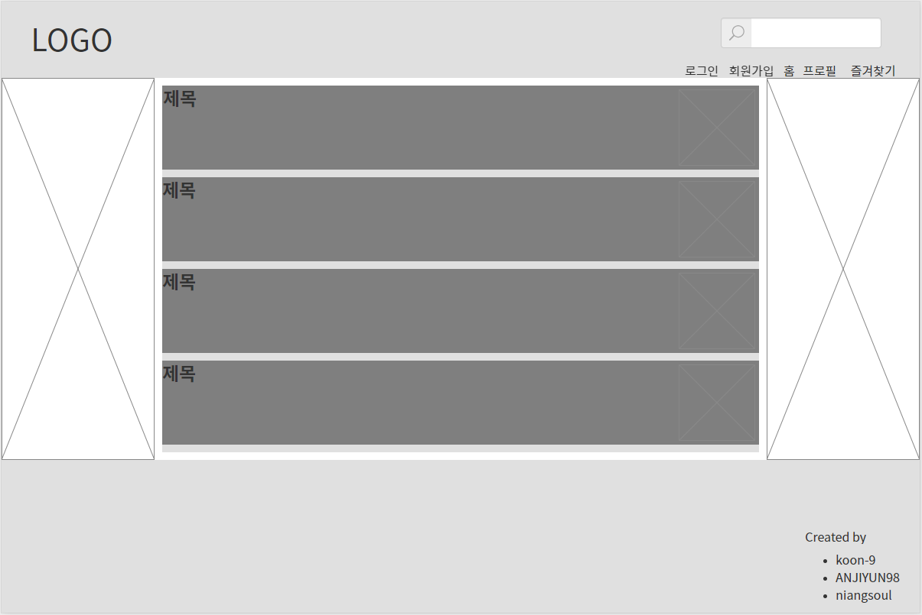
2. 레이아웃
- Content Area
1 작성된 글의 제목과 작성자, 날짜 등을 표시
2 메인 이미지들을 표시
3 로그인 화면 , 회원가입 화면, 사용자 프로필 조회 등을 표시
Side Area
Content Area
Side Area
Footer

Slide 7
2. 레이아웃
- Side Area
1 노출형 광고를 양 옆으로 지정
Side Area
Content Area
Side Area
Footer

Slide 8
2. 레이아웃
- Footer Area
1 제작자 이름 및 github 아이디
Side Area
Content Area
Side Area
Footer

Slide 9
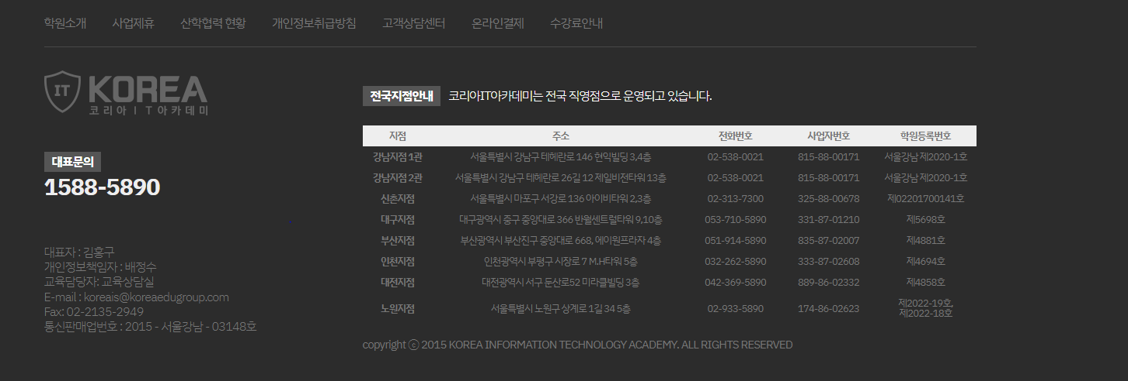
2. 레이아웃
- Footer Area (참고)

Slide 10


3. 네비게이션
- Nav
1 구조 : 즐겨찾기의 메뉴 구조가 2depth
(세로 Drop Down)
Top 1, 2. 3

Slide 11
Thanks !
감사합니다.

